Slide 1
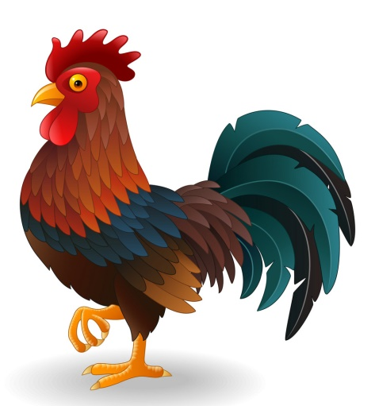
Ρινόκερος και κόκορας
Β.Μ. σελ.38-39
Τ.Ε. σελ. 32 άσκ. 1

Slide 2
Βλέπουμε κάποιο ζώο;
Ονομάστε κάποια αντικείμενα
Ποιους βλέπουμε στην εικόνα;

Slide 3
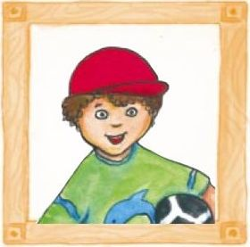
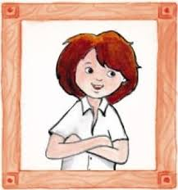
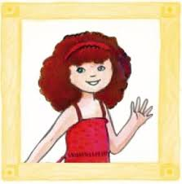
Άρης
Μαρίνα
Ιωάννα

Slide 4
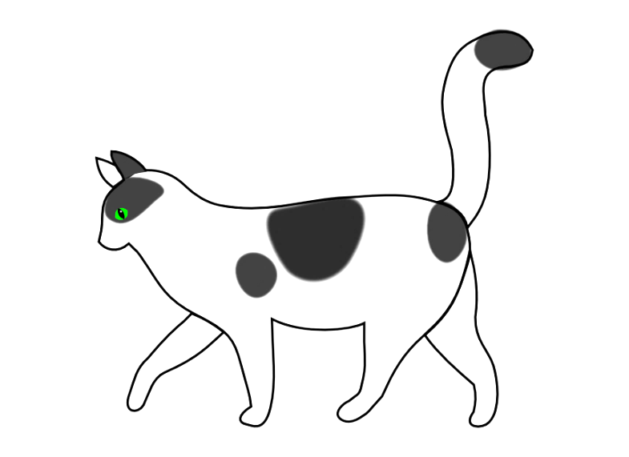
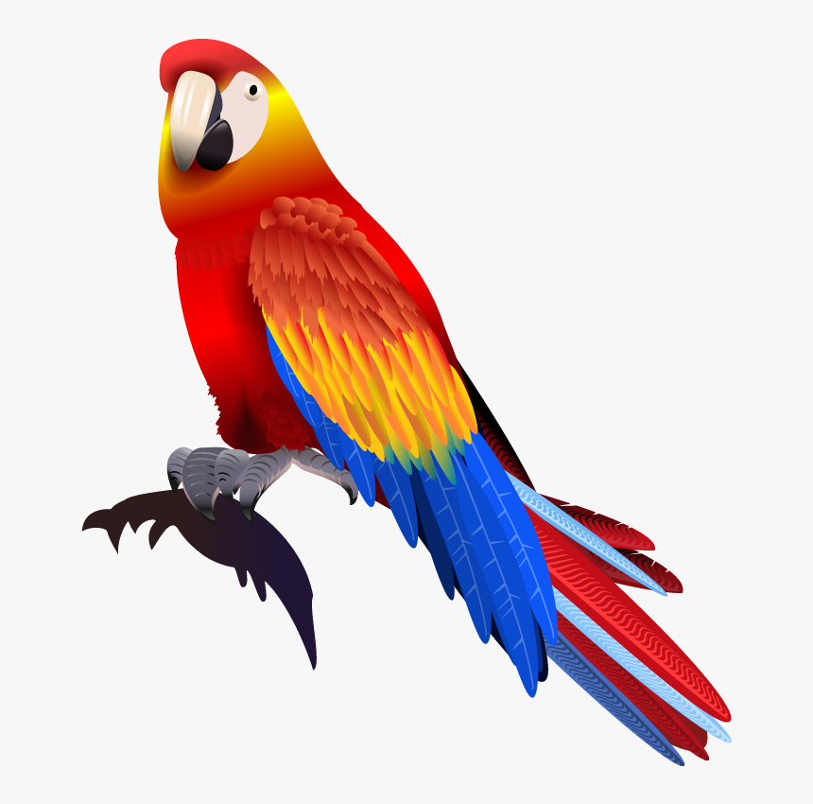
γάτα
παπαγάλος

Slide 5
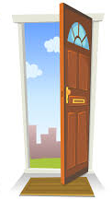
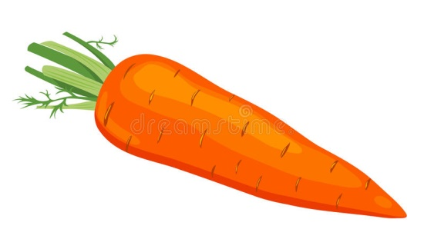
πόρτα παράθυρο
καρότο χερούλι

Slide 6
πορτοκαλί κίτρινο
πράσινο άσπρο

Slide 7
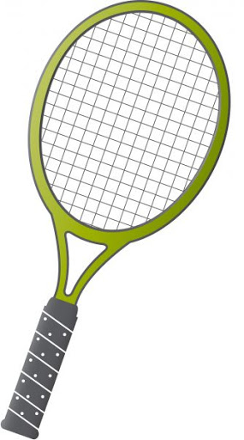
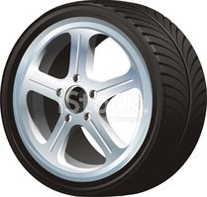
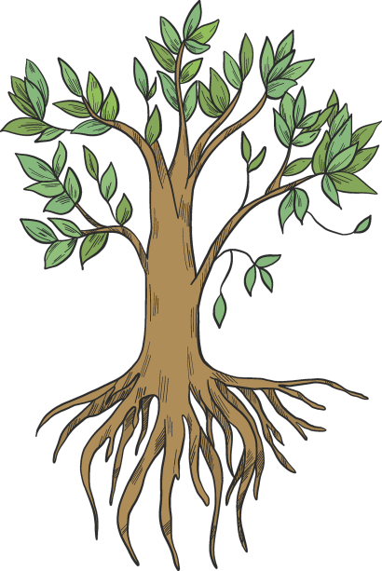
ρακέτα
ρολόι
ρόδα
ρινόκερος
Ρένα
ρίζες

Slide 8
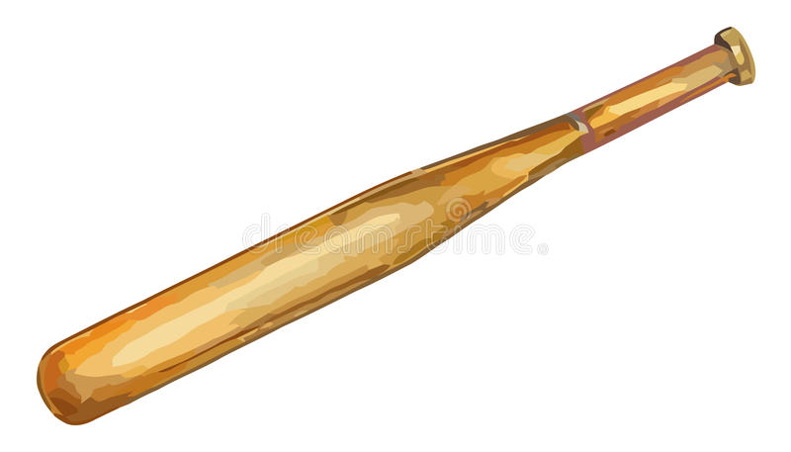
ρόπαλο
ρόδι
ράφι
ροδάκινο

Slide 9
Οι παρεούλες του Ρ, ρ
α
ι
ο
ε
η
= ρα
= ρι
= ρο
= ρε
= ρη
ρ

Slide 10
